Slide 1
Моделирование статистического прогнозирования.
Метод наименьших квадратов
Информационное моделирование

Slide 2
Моделирование
Величина – это основная количественная
характеристика исследуемого объекта в
моделировании и в любом другом исследовании.
Notes:
Можно использовать декоративные элементы, чтобы слайд не выглядел пустым

Slide 3
Свойства величин
Имя
Смысловое или символическое
Значение
Постоянное (константа) или переменное
Тип
Числовой, символьный, логический
$$с≈3∙{10}^{5}{км}/с$$
Значение,
Имя
тип
Notes:
Заголовок должен быть цвета фона раздела

Slide 4
Математическая модель – это
совокупность математических
соотношений, уравнений, неравенств,
описывающих основные закономерности
изучаемого объекта, процесса или явления.
Notes:
Можно использовать декоративные элементы, чтобы слайд не выглядел пустым

Slide 5
Формы представления зависимостей
Математическая (формула)
Табличная
Графическая
$$С,мг/м^{3}$$ | Р, бол. /тыс.
2 | 19
2,5 | 20
2,9 | 32
3,2 | 34
3,6 | 51
3,9 | 55
4,2 | 90
4,6 | 108
5 | 171
$S=v∙t$
Notes:
Заголовок должен быть цвета фона раздела

Slide 6
Информационные модели, описывающие
объекты, явления, процессы в
определённый момент времени без учёта
их изменений в пространстве и времени,
называются статическими.
Notes:
Можно использовать декоративные элементы, чтобы слайд не выглядел пустым

Slide 7
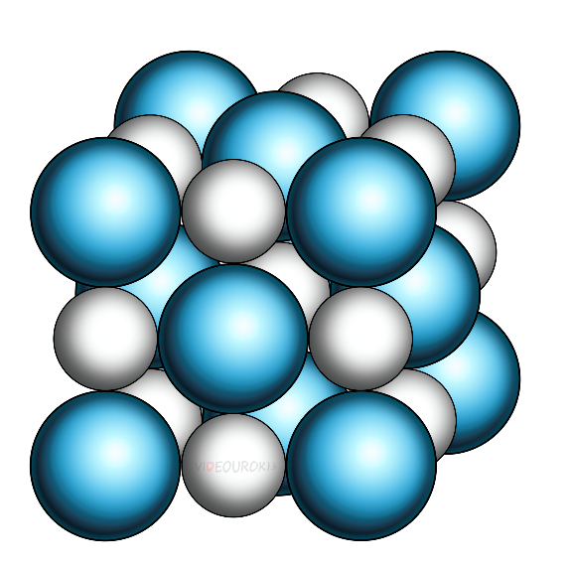
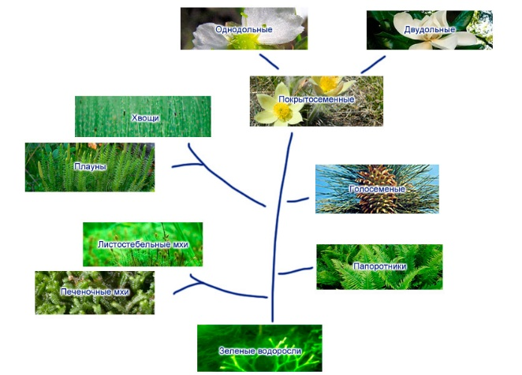
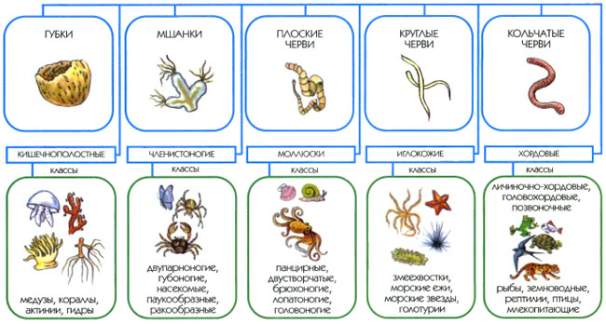
Статические модели

Slide 8
Динамические модели учитывают изменения
параметров процессов и явлений с течением
времени.
Notes:
Можно использовать декоративные элементы, чтобы слайд не выглядел пустым

Slide 9
Динамическая модель
Notes:
Заголовок должен быть цвета фона раздела

Slide 10
Зависимости
Математическая
Форма представления зависимостей
Табличная
Графическая

Slide 11
Виды зависимостей
Функциональная
Функциональная
$$I=\frac{U}{R}$$
$S=v∙t$
Другая
$$C P$$
?
Notes:
Заголовок должен быть цвета фона раздела

Slide 12
Вопросы к изучению
1
2
3
Статистика. Статистические данные.
Метод наименьших квадратов.
Способ нахождения зависимости.
Notes:
Заголовок должен быть цвета фона раздела

Slide 13
В городе воздух загрязнён, уже много больных бронхиальной астмой.
Общего мнения недостаточно!
Нужны конкретные данные.
Установите, какие именно примеси сильнее всего влияют на здоровье людей.
Установите, как связана концентрация этих примесей в воздухе с числом заболеваний.
Notes:
Можно использовать декоративные элементы, чтобы слайд не выглядел пустым

Slide 14
Установление зависимости
Экспериментальный метод
Наблюдение
Сбор сведений
Анализ
Вывод
Notes:
Заголовок должен быть цвета фона раздела

Slide 15
Статистика – это наука, в которой
изучаются общие вопросы сбора, измерения
и анализа массовых количественных или
качественных данных.
Notes:
Можно использовать декоративные элементы, чтобы слайд не выглядел пустым

Slide 16
Статистика
Математическая
Экономическая
Виды
Социальная
Медицинская

Slide 17
Данные исследований
Самое большое влияние на бронхиально-лёгочные заболевания
оказывает угарный газ.
Notes:
Заголовок должен быть цвета фона раздела

Slide 18
Статистика
Недостоверные
Статистические данные
Приближённые (усреднённые)
Носят оценочный характер

Slide 19
Статистические данные
Notes:
Заголовок должен быть цвета фона раздела

Slide 20
Математической моделью называется
совокупность математических соотношений,
уравнений, неравенств, описывающих
основные закономерности изучаемого объекта,
процесса или явления.
Математическая модель – формула.
Notes:
Можно использовать декоративные элементы, чтобы слайд не выглядел пустым

Slide 21
Величины
$$\left(C\right)$$
$$\left[C\right]=1{мг}/{м^{3}};$$
$\left[P\right]=1 {больн.}/{тыс.}$
P
$$P\left(C\right)−?$$
Получить данную функцию можно только методом подбора по экспериментальным данным.
Notes:
Заголовок должен быть цвета фона раздела

Slide 22
График функции должен проходить близко к
точкам диаграммы.
Точные совпадения не нужны, так как:
получится сложная формула;
данные приближённые.
Notes:
Заголовок должен быть цвета фона раздела

Slide 23
Правила получения функции:
функция должна быть простой, так как она будет применяться в следующих вычислениях;
график должен проходить вблизи экспериментальных точек с минимальным отклонением.
Notes:
Заголовок должен быть цвета фона раздела

Slide 24
Регрессионная модель – это функция,
описывающая зависимость между
количественными характеристиками сложных
систем.
Notes:
Можно использовать декоративные элементы, чтобы слайд не выглядел пустым

Slide 25
Получение регрессионной модели
подобрать вид функции;
вычислить параметры функции.
Notes:
Заголовок должен быть цвета фона раздела

Slide 26
Стандартные функции
Notes:
Заголовок должен быть цвета фона раздела

Slide 27
Обозначения в формулах
x
Аргумент
y
Значение функции
a, b, c
Коэффициенты
Коэффициенты
Ln
Натуральный логарифм
Постоянное значение основания натурального логарифма
е
Notes:
Заголовок должен быть цвета фона раздела

Slide 28
Линейная функция
Notes:
Заголовок должен быть цвета фона раздела

Slide 29
Одна ветвь квадратичной функции
Notes:
Заголовок должен быть цвета фона раздела

Slide 30
Экспоненциальная функция
Notes:
Заголовок должен быть цвета фона раздела

Slide 31
Получение регрессионной модели:
подобрать вид функции;
вычислить параметры функции.
Найти a, b и с ─ ?
Notes:
Заголовок должен быть цвета фона раздела

Slide 32
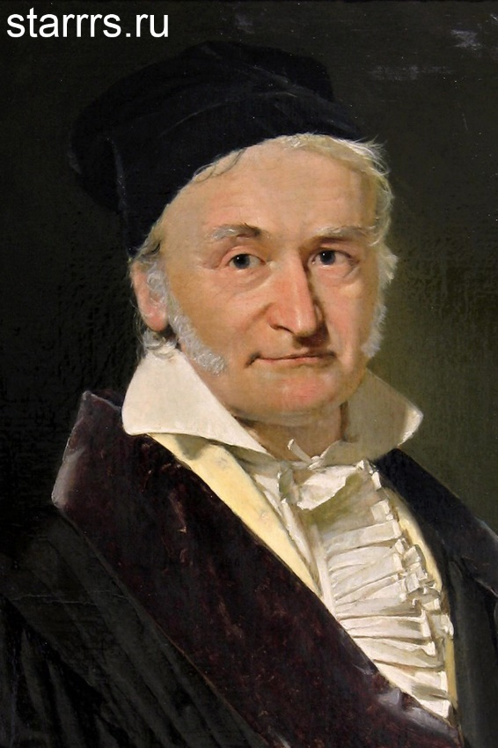
Метод наименьших квадратов (МНК)
Карл Фридрих Гаусс
1777—1798 гг.

Slide 33
Суть МНК
$${\left(y_{1}−f_{1}(x)\right)}^{2}+{\left(y_{2}−f_{2}(x)\right)}^{2}+…+{\left(y_{i}−f_{i}(x)\right)}^{2}→min$$
$$f_{i}\left(x\right)−экспериментальные$$
$$координаты$$
$$y_{i}−координаты$$
$$графика$$
Notes:
Заголовок должен быть цвета фона раздела

Slide 34
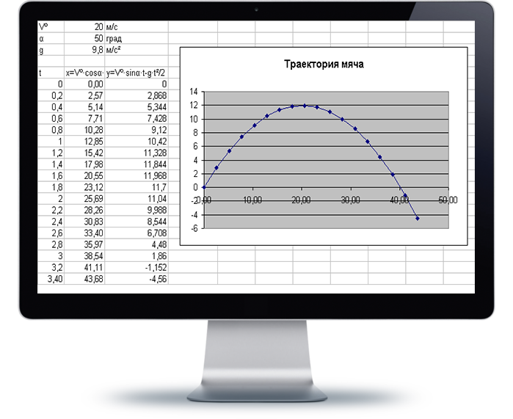
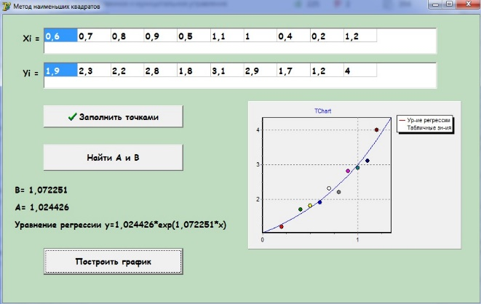
МНК
Методом наименьших квадратов по данному набору
экспериментальных точек можно построить любую функцию.
Notes:
Заголовок должен быть цвета фона раздела

Slide 35
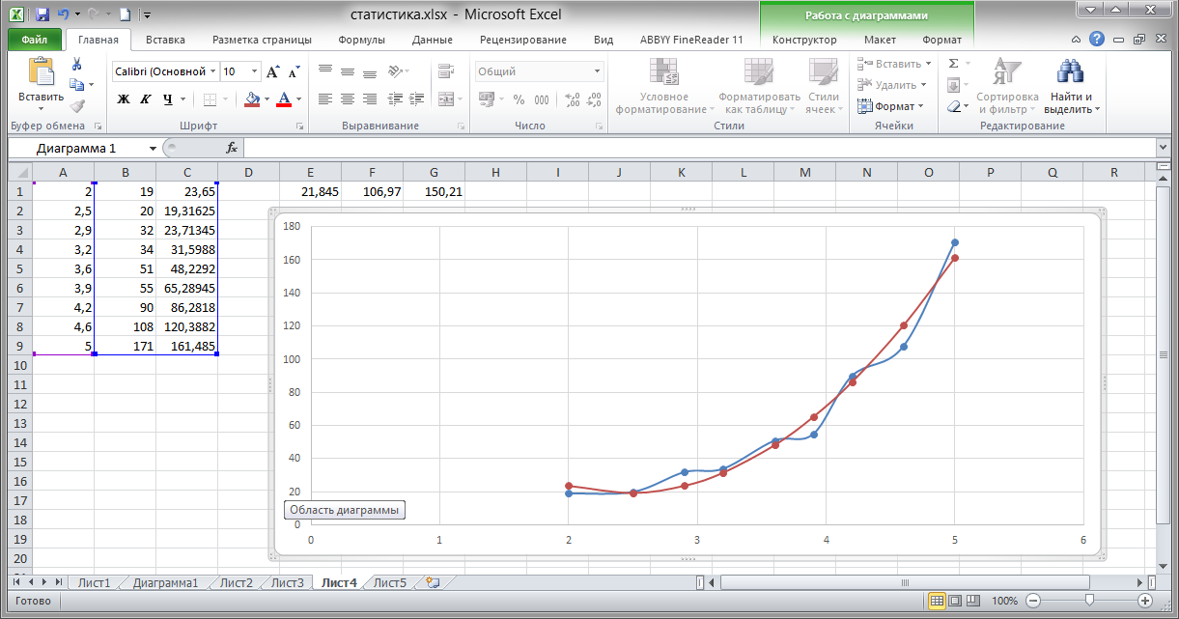
Microsoft Excel

Slide 36
График регрессионной модели называется
трендом.
Notes:
Можно использовать декоративные элементы, чтобы слайд не выглядел пустым

Slide 37
Тренды
Линейный
$$y=46,361x−99,881$$
$$R^{2}=0,8304$$
Квадратичный
Экспоненциальный
$$y=21,845x^{2}−106,97x+150,21$$
$$R^{2}=0,9768$$
$$y=3,4302e^{0,7555x}$$
$$R^{2}=0,9716$$

Slide 38
В статистике величина R² называется коэффициентом детерминированности.
Показывает, насколько удачной является полученная регрессионная модель.
Notes:
Можно использовать декоративные элементы, чтобы слайд не выглядел пустым

Slide 39
Коэффициент детерминированности
$R^{2}∈\left[0;1\right]$.
Если $R^{2}=1$, то модель хорошая.
Чем ближе $R^{2}$ к 1, тем удачнее регрессионная модель.
Если $R^{2}=0$, то модель плохая.
Notes:
Заголовок должен быть цвета фона раздела

Slide 40
Тренды
Линейный
$$y=46,361x−99,881$$
$$R^{2}=0,8304$$
Квадратичный
Экспоненциальный
$$y=21,845x^{2}−106,97x+150,21$$
$$R^{2}=0,9768$$
$$y=3,4302e^{0,7555x}$$
$$R^{2}=0,9716$$

Slide 41
Статистическая модель прогнозирования,
построенная методом наименьших квадратов
Квадратичная модель
$$y=21,845x^{2}−106,97x+150,21$$
$$R^{2}=0,9768$$
Notes:
Заголовок должен быть цвета фона раздела

Slide 42
Моделирование статистического прогнозирования. Метод наименьших квадратов
Статистика
наука, в которой изучаются общие вопросы сбора, измерения и анализа массовых количественных или качественных данных.
Статистические данные
совокупность объектов (наблюдений, случаев) и признаков (переменных), их характеризующих.
Метод наименьших квадратов
математический метод, применяемый для решения различных задач, основанный на минимизации суммы квадратов отклонений некоторых функций от искомых переменных.
Notes:
Заголовок должен быть цвета фона раздела

